Slide 1


Les dictionnaires français
Part 2
Ce qu’il faut savoir et ce qu’il faut éviter
Developed by Céline Benoit,
Aston University
Notes:
BilingualDictionaries.jpg A quick shot of some of my bilingual dictionaries. I am the author of this image. LinguistAtLarge 19:26, 27 October 2006 (UTC)
Date 27 October 2006(2006-10-27)
Source English-language Wikipedia
Author w:User:LinguistAtLarge

Slide 2
Activité
Quelle différence y a-t-il entre les définitions suivantes ?
  Pied : n. m. anat. Partie terminale du membre inférieur, articulée avec la jambe, permettant l’appui au sol dans la station debout et la marche.
  Pied : n. m. partie d’un objet, de quelque chose qui est le plus près du sol ; partie inférieure, base

Slide 3
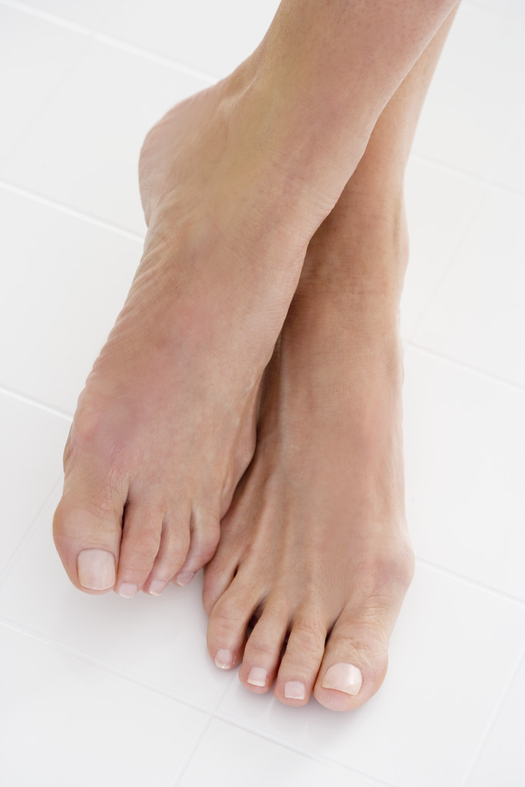
Réponses source: http://www.larousse.fr/encyclopedie/nom-commun-nom/pied/79674
Pied : n. m. anat. Partie terminale du membre inférieur, articulée avec la jambe, permettant l’appui au sol dans la station debout et la marche.
Pied : n. m. partie d’un objet, de quelque chose qui est le plus près du sol ; partie inférieure, base.
Exemple : le pied d’une table
Notes:
Foot - Copyright © Do2Learn

Slide 4
Activité
A votre avis, combien de sens le mot « temps » a-t-il ?
Vérifiez votre réponse avec l’Internaute.
Quels sont les différences entre les définitions ?
Comment traduiriez-vous :
1/ « Quel beau temps »
2/ « Combien de temps partez-vous ? »
3/ « Le temps passe et rien ne change »

Slide 5
Réponses
1/ « Quel beau temps ! »
What a beautiful weather! / What a beautiful day!
2/ « Combien de temps partez-vous ? »
For how long are you going?
3/ « Le temps passe et rien ne change. »
Time goes by but nothing changes.
On constate ici que nous ne pouvons pas nous contenter de la traduction ‘time’ pour « temps ».

Slide 6
Les synonymes
À l’aide du Larousse, trouvez les synonymes de l’adjectif « heureux »
Combien y a-t-il de synonymes ? Vérifiez votre réponse.
En connaissiez-vous déjà certains ?
Certains synonymes ressemblent-ils à l’anglais ?
Observez la liste des contraires. Que constatez-vous ?
-> on peut simplement ajouter un préfixe (ex: malheureux)

